Slide 1
Искусство шрифта
Свиридович Владислав, 7 класс,
БОУ города Омска «Гимназия №150».
Провеприл:
Мазурова Татьяна Михайловна,
Учитель музыки, ИЗО,
БОУ города Омска «Гимназия №150»,
Омская область
2016-2017

Slide 2
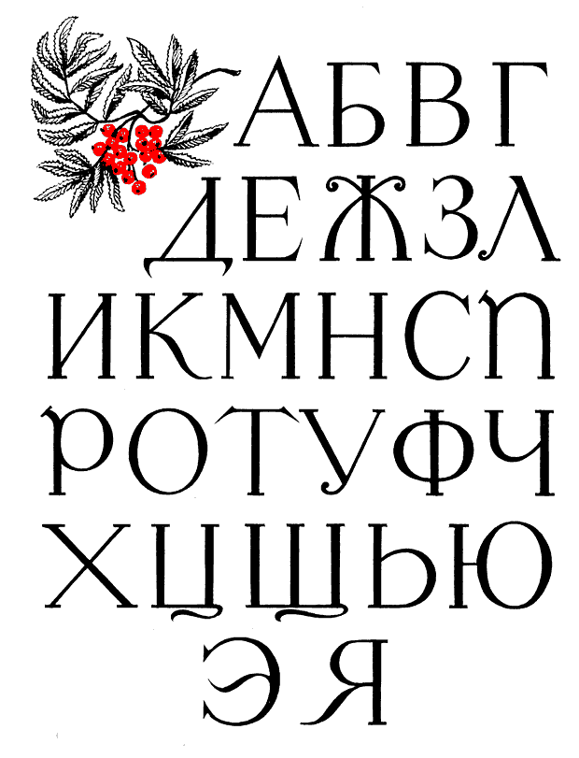
Свободные формы-пятна и линии воздействуют только ассоциативно-образно и никакой конкретной информации не несут. Однако есть такие состоящие из линий абстракции, которые имеют конкретный смысл.
Это буквы.

Slide 3
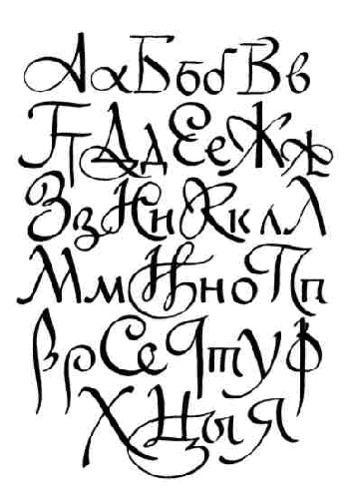
Любая буква или иероглиф прежде всего изображение. Буква ведёт свою родословную от рисунка.
В глубокой древности всю информацию обозначали рисунками. Потом рисунки превратились в первые буквенные символы, которые и стали основой написания современных букв.

Slide 4
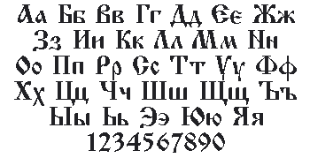
ШРИФТ (шрифтовая гарнитура) -это буквы, объединённые одним стилем графического начертания.
От того, каким шрифтом,
каким кеглем написано слово, зависит и его восприятие.
На нас воздействует не только смысл слова,
но и характер шрифта.

Slide 5
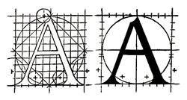
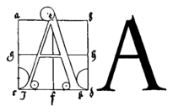
Шрифт таит в себе большие изобразительные возможности.
Буква-своеобразная картина. Её графический стиль зависит от характера и содержания текста.
Часто буква играет роль эмблемы, графического обозначения фабрики или товара, фирмы или организации.
Литера «А».
Литера «А».

Slide 7
Источник:
Питерских А.С. Изобразительное искусство. Дизайн и архитектура в жизни человека. 7 класс: учеб. Для общеобразоват. организаций / А.С. Питерских, Г.Е. Гуров; под ред. Б.М. Неменского.-4-е изд.-М.: Просвещение, 2015

